Slide 1


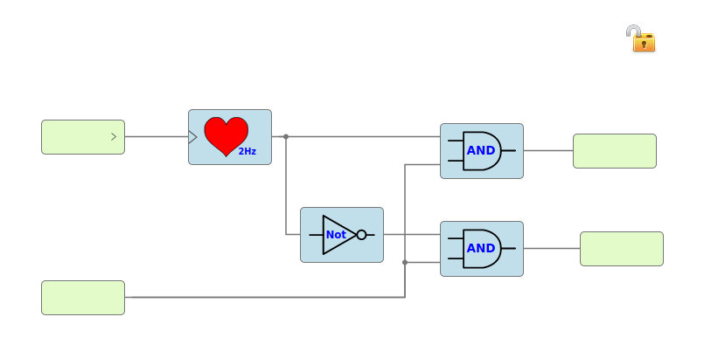







Videoblog: Píldoras de conocimiento
Vídeo 36: Icestudio 0.5-dev. Edición de módulos
Juan González Gómez
@Obijuan_cube
https://github.com/Obijuan
Madrid, 2019-Sep-03

